Slide 1
第7章 动态规划法

Slide 2
学习要点：
理解动态规划算法的概念。
掌握动态规划算法的基本要素
（1）最优子结构性质
（2）重叠子问题性质
掌握设计动态规划算法的步骤。
理解动态规划算法与分治法、贪心法的异同
通过应用范例学习动态规划算法设计策略。
（1）多段图问题、关键路径问题
（2）每对结点间的最短路径
（3）最长公共子序列
（4）0/1背包
（5） 流水作业调度问题

Slide 3
章节内容
7.1 一般方法和基本要素
7.2 每对结点间的最短路径
7.4 最长公共子序列
7.6 0/1背包
7.7 流水作业调度

Slide 4
7.1 一般方法和基本要素
动态规划算法总体思想
动态规划算法的基本要素
设计动态规划算法的步骤
动态规划法与分治法、贪心法的区别

Slide 5
动态规划算法总体思想
动态规划算法与分治法类似，其基本思想也是将待求解问题分解成若干个子问题
T(n)
=
n
T(n/2)
T(n/2)
T(n/2)
T(n/2)

Slide 6
动态规划算法总体思想
但是经分解得到的子问题往往不是互相独立的。不同子问题的数目常常只有多项式量级。在用分治法求解时，有些子问题被重复计算了许多次。
T(n)
=
n
n/2
n/2
n/2
n/2
T(n/4)
T(n/4)
T(n/4)
T(n/4)
T(n/4)
T(n/4)
T(n/4)
T(n/4)
T(n/4)
T(n/4)
T(n/4)
T(n/4)
T(n/4)
T(n/4)
T(n/4)
T(n/4)

Slide 7
动态规划算法总体思想
如果能够保存已解决的子问题的答案，而在需要时再找出已求得的答案，就可以避免大量重复计算，从而得到多项式时间算法。
T(n)
=
n
n/2
n/2
n/2
n/2
T(n/4)
T(n/4)
T(n/4)
T(n/4)
T(n/4)
T(n/4)
T(n/4)
T(n/4)
T(n/4)
T(n/4)
T(n/4)

Slide 8
动态规划算法的基本要素
（1）子问题重叠性质
（递归算法求解问题时）每次产生的子问题并不总是新问题，有些子问题被反复计算多次，这种性质称为子问题重叠性质。
动态规划算法对每一个子问题只解一次，而后将其解保存在一个表格（通常用二维数组）中，当再次需要解此子问题时，只是简单地用常数时间查看一下结果。
通常不同的子问题个数随问题的大小呈多项式增长。因此用动态规划算法只需要多项式级时间，从而获得较高的解题效率。

Slide 9
动态规划算法的基本要素
（2）最优子结构性质——用动态规划法求解的前提。
当一个问题的最优解包含了其子问题的最优解时，称该问题具有最优子结构性质。
一个问题的活动过程可以分为若干个阶段，每个阶段可包含一个或多个状态，从初始阶段的初始状态出发做出每个阶段的决策，形成一个决策序列。
利用问题的最优子结构性质，以自底向上的方式递归地从子问题的最优解逐步构造出整个问题的最优解。

Slide 10
设计动态规划算法的步骤
用动态规划算法求解问题的步骤：
1、找出最优解的性质，并刻划其结构特征；
2、递归地定义最优解值；
3、自底向上求最优解值；
4、根据计算最优解值时得到的信息构造一个最优解（此步只在要求得到最优解时才需要做） 。
动态规划法是一种求解最优化问题的重要算法策略。

Slide 11
动态规划法的子问题往往是重叠的。如果采用与分治法类似的直接递归方法求解将十分费时。为了避免重复计算，动态规划算法一般采用自底向上方式进行计算，并保存已经求解的子问题的最优解值。
利用最优子结构性质及所获得的递推关系式（较小子问题最优解与较大子问题最优解之间存在的数值关系）去求取最优解，可以使计算量较之穷举法急剧减少。

Slide 12
动态规划法与分治法
共同点：
将待求解的问题分解成若干子问题，先求解子问题，然后再从这些子问题的解得到原问题的解。
不同点：
1、适合于用动态规划法求解的问题，分解得到的各子问题往往不是相互独立的；
而分治法中子问题相互独立。
2、动态规划法用表保存已求解过的子问题的解，再次碰到同样的子问题时不必重新求解，而只需查询答案，故可获得多项式级时间复杂度，效率较高；
而分治法中对于每次出现的子问题均求解，导致同样的子问题被反复求解，故产生指数增长的时间复杂度，效率较低。

Slide 13
动态规划法与贪心法
共同点：
都是求解最优化问题；都具有最优子结构性质。
不同点：
1、求解方式不同：
动态规划法：自底向上；
贪心法：自顶向下。以迭代的方式作出相继的贪心选择，每作一次贪心选择就将所求问题简化为一个规模更小的子问题。
2、对子问题的依赖不同：
动态规划法：依赖于各子问题的解。只有在解出相关子问题后,才能作出选择；应使各子问题最优，才能保证整体最优；
贪心法：不依赖于子问题的解。仅在当前状态下作出最好选择，即局部最优选择。

Slide 14
多段图问题
一种特殊的有向无环图的最短路径问题。
（例7-1）带权有向图G=(V,E)中的结点被划分成k个互不相交的子集V_{i} (1≤i≤k) 。其中：V₁只包含源点s，V_{k}只包含汇点t ；图中的边<u,v>均满足：若u∈V_{i}则v∈V_{i+1} 。
求从s到t的一条长度最短的路径（P124 图7-1）。
由每个阶段所作出的决策组成的决策序列，产生一条从s到t的路径——多段图问题的一个可行解。
目标函数（每条路径上所有边的权值之和，即路径长度）最小的一条路径为最优解，该路径长度为最优解值。

Slide 15
多段图的最优子结构证明
假设(s,v₂,v₃,...,v_{k-1},t)是一条从s到t的最短路径，并假定由源点s经过初始决策已经到达状态v₂ 。则将v₂看成某个子问题的初始状态，该子问题寻找一条从v₂到t的最短路径。
证明（多段图具有最优子结构性质）如果(s,v₂,v₃,...,v_{k-1},t)是一条从s到t的最短路径，则(v₂,v₃,...,v_{k-1},t)必是一条从v₂到t的最短路径。
（反证）假如(v₂,v₃,...,v_{k-1},t)不是从v₂到t的最短路径，另有(v₂,q₃,...,q_{k-1},t)是从v₂到t的最短路径，那么路径(s,v₂,q₃,...,q_{k-1},t)显然比(s,v₂,v₃,...,v_{k-1},t)更短。
与假设矛盾！多段图的最优子结构性质得证！
在分析（证明）问题的最优子结构性质时，所用的方法具有普遍性：
首先假设由问题的最优解导出的子问题的解不是最优的，然后再设法说明在这个假设下可构造出比原问题最优解更好的解，从而导致矛盾。

Slide 16
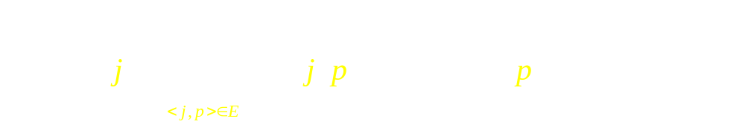
多段图问题的递推式（向前递推）
由多段图问题的最优子结构性质，容易得到多段图问题的递推式，从而由子问题的最优解来计算原问题的最优解：
多段图问题的向前递推式：（式7-1）
cost(i,j)是从第i阶段中的结点j，到汇点t的最短路径长度。
cost(i+1,p)是从后继结点（第i+1阶段中的结点）p到汇点t的最短路径长度。（子问题的最优解）
c(j,p)+cost(i+1,p)是从第i阶段结点j，经过第i+1阶段结点p到达汇点t的路径长度。cost(i,j)则是这些路径中的最短路径长度。
<j,p>∈E表示j,p之间有边

Slide 17
1
4
2
6
1
5
8
9
2
5
4
2
7
7
4
2
源点s
0
6
9
11
t汇点
3
3
3
11
5
5
2
7
10
11
6
4
8
阶段
v₁
v₂
v₃
v₄
v₅
使用式（7-1）向前递推式，由后向前计算最优解值—cost(1,0)
cost(5,11)=0,
cost(4,10)=5, cost(4,9)=2, cost(4,8)=4,
cost(3,7)=min{6+cost(4,10),5+cost(4,9)}=7, cost(3,6)=...=5, cost(3,5)=...=7,
cost(2,4)=min{8+cost(3,7),11+cost(3,6)}=15, cost(2,3)=18, cost(2,2)=...=9, cost(2,1)=...=7,
cost(1,0)=min{9+cost(2,1),7+cost(2,2),3+cost(2,3),2+cost(2,4)}=16

Slide 18
1
4
2
6
1
5
8
9
2
5
4
2
7
7
4
2
源点s
0
6
9
11
t汇点
3
3
3
11
5
5
2
7
10
11
6
4
8
阶段
v₁
v₂
v₃
v₄
v₅
若想求最优解，必须在计算最优解值的过程中保存一些必要信息。
可用d(i,j)来记录从第i阶段结点j到汇点t的最短路径上该结点的下一个结点编号。

Slide 19
根据前面例7-1求最优解值cost(1,0)的过程中，产生的中间结果：
cost(5,11)=0,
cost(4,10)=5, cost(4,9)=2, cost(4,8)=4,
cost(3,7)=min{6+cost(4,10),5+cost(4,9)}=7, cost(3,6)=...=5, cost(3,5)=...=7,
cost(2,4)=min{8+cost(3,7),11+cost(3,6)}=15, cost(2,3)=18, cost(2,2)=...=9, cost(2,1)=...=7,
cost(1,0)=min{9+cost(2,1),7+cost(2,2),3+cost(2,3),2+cost(2,4)}=16
多段图显然具有重叠子问题性质。
可知：d(4,10)=d(4,9)=d(4,8)=11,
d(3,7)=d(3,6)=d(3,5)=9,
d(2,4)=d(2,3)=7, d(2,2)=5, d(2,1)=6,
d(1,0)=1或2
很容易从d的值确定最短路径上的结点，得到两条最短路径：
(0, d(1,0)=1, d(2,1)=6, d(3,6)=9, d(4,9)=11) 和
(0, d(1,0)=2, d(2,2)=5, d(3,5)=9, d(4,9)=11)

Slide 20
程序7-1：多段图的向前递推动态规划算法
FMultiGraph(int k,int*p) //共k个阶段，n个结点
{ //带权有向图G （多段图）采用邻接表存储（见程序6-8）
float *cost=new float[n]; //一维数组cost[j]保存结点j到汇点t的最短路径
int *d=new int[n]; //一维数组d[j]保存cost[j] 对应的最短路径上的下一个结点
cost[n-1]=0；d[n-1]=-1; //设置向前递推的初值(最大结点编号为n-1)
for (int j=n-2;j>=0;j--) //按结点编号n-2,...,0的顺序计算cost [j]和d[j]
{ float min=INFTY; // min求得的最小值，即为当前结点j的cost[j]
for (ENode<T> *r=a[j];r;r=r->nextArc) //用指针r遍历邻接表中a[j]的邻接结点
{ int v=r->adjVex; // 当前阶段的结点j与下一阶段的结点v之间有边
if (r->w+cost[v]<min) { min=r->w+cost[v]; q=v;}
}
cost[j]=min; d[j]=q; //q是最短子路径上j的下一个结点编号
}
c=cost[0]; p[0]=0; //c保存的是最优解值, p[0] 是源点0
for (j=1;j<=k-1;j++) p[j]=d[p[j-1]];//数组p[]保存最优解，p[i]是最短路径上第i阶段结点
}
前提：结点已按拓扑顺序排序。
思考：如何得到？

Slide 21
程序7-1：多段图的向前递推动态规划算法
FMultiGraph(int k,int*p) //共k个阶段，n个结点
{ //带权有向图G （多段图）采用邻接表存储（见程序6-8）
float *cost=new float[n]; //一维数组cost[j]保存结点j到汇点t的最短路径
int *d=new int[n]; //一维数组d[j]保存cost[j] 对应的最短路径上的下一个结点
cost[n-1]=0；d[n-1]=-1; //设置向前递推的初值(最大结点编号为n-1)
for (int j=n-2;j>=0;j--) //按结点编号n-2,...,0的顺序计算cost [j]和d[j]
{ float min=INFTY; // min求得的最小值，即为当前结点j的cost[j]
for (ENode<T> *r=a[j];r;r=r->nextArc) //用指针r遍历邻接表中a[j]的邻接结点
{ int v=r->adjVex; // 当前阶段的结点j与下一阶段的结点v之间有边
if (r->w+cost[v]<min) { min=r->w+cost[v]; q=v;}
}
cost[j]=min; d[j]=q; //q是最短子路径上j的下一个结点编号
}
c=cost[0]; p[0]=0; //c保存的是最优解值, p[0] 是源点0
for (j=1;j<=k-1;j++) p[j]=d[p[j-1]];//数组p[]保存最优解，p[i]是最短路径上第i阶段结点
}
思考：若结点顺序打乱又该怎么办？
是否仍能从后向前递推求解？
仅能得到一条最短路径。

Slide 22
多段图问题的递推式（向后递推）
多段图问题也可用向后递推式（式7-2）来解决：
Bcost(i,j)表示从源点s到第i阶段状态j的最短路径长度。
Bcost(i-1,p)是从源点到前继结点（第i-1阶段中的结点）p的最短路径长度。（子问题的最优解）
c(p,j)+Bcost(i-1,p)是从源点，经过第i-1阶段结点p，到达第i阶段结点j的路径长度。Bcost(i,j)则是这些路径中的最短路径长度。
向后递推动态规划法的实现，请课后自行完成！

Slide 23
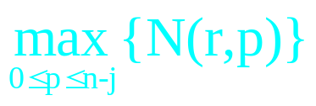
多段图问题的应用——资源分配问题
（例7-2）将n个资源分配给r个项目，求总收益最大的资源分配方案。若将j个资源分配给第i个项目，可以收益N(i,j),1 ≤i≤r,0≤j≤n。每个状态V(i,j)代表前i-1个项目已经分配了j个资源；边<V(i,j),V(i+1,k)>上的权值代表本次分配N(i,k-j)的收益。可得如下多段图(将4个资源分配给3个项目)：
V(2,0)
N(2,0)
V(3,0)
虽然一般来说，分配的资源数目越多应该收益越大，但并非完全如此。
因此，图中最后两个阶段间的边<V(r-1,j),V(r,n)>的权值取
即：不一定要将n个资源全部分配完，才能获得最大收益。
N(2,1)
V(2,1)
V(3,1)
max{N(3,0),N(3,1),N(3,2),N(3,3),N(3,4)}
N(1,0)
max{N(3,0),N(3,1),N(3,2),N(3,3)}
N(1,1)
N(1,2)
V(2,2)
V(3,2)
max{N(3,0),N(3,1),N(3,2)}
s=V(1,0)
0
r=V(4,4)
N(1,3)
max{N(3,0),N(3,1)}
V(2,3)
N(2,0)
V(3,3)
N(3,0)
N(1,4)
N(2,1)
此问题的向后递推动态规划算法可自行编写。
V(2,4)
V(3,4)
N(2,0)
阶段
v₁
v₂
v₃
v₄

Slide 24
多段图问题的应用
——关键路径问题
关键路径法是利用AOE网络进行工程安排的一种方法,求一个带权有向无环图中两结点间的最长路径.
AOE网络是一个带权有向图G=(V,E),它以结点代表事件(event)，有向边代表活动(activity)。
有向边的权代表：活动持续时间(duration).
结点代表的事件代表：入边代表的活动已经完成,出边代表的活动可以开始.
完成工程所需的最短时间是AOE网中从开始结点到完成结点的最长路径的长度.
这条最长路径称为关键路径，路径上的边称为关键活动. (关键活动对整个工程的最短工期有影响,如果不能按时完成会影响整个工程的进度.)

Slide 25
关键路径问题具有最优子结构和重叠子问题这两个基本要素,因此可以用动态规划法求解 (见P141)。
(例7-3)如下图是AOE网络的一个例子,代表有11项活动和9个事件的工程.(其中源点0表示整个工程开始,汇点8代表整个工程结束.)
1
1
9
6
6
2
4
4
8
0
4
2
1
8
5
4
7
3
2
5
(1)事件i可能的最早发生时间earliest(i):指从开始结点s到结点i的最长路径(关键路径)长度;
(2)事件i允许的最迟发生时间latest(i):指在不影响工期的条件下,事件(结点)i允许的最晚发生时间;等于earliest(n-1)减去从结点i到结点n-1的最长路径长度.
(3)关键活动:若latest(j)-earliest(i)=w(i,j),则边<i,j>代表的活动是关键活动.关键活动组成的关键路径上每个结点(i和j)都有latest(i)=earlist(i).

Slide 26
关键路径算法的基本步骤:
若AOE网络中的结点已经按拓扑序列的次序编号,则
(1)对带权有向图G进行拓扑排序,确认其是否为无环图;
(2)按拓扑次序计算earliest[i],0≤i≤n-1;
(3)按逆拓扑次序计算latest[i],0≤i≤n-1;
(4)对每一条边<i,j>计算latest[j]-earliest[i],并检查latest[j]-earliest[i]是否等于w[i][j],w[i][j]是边<i,j>的权,从而确定关键活动(边).

Slide 27


1
1
9
6
6
2
4
4
8
0
4
2
1
8
5
4
7
3
2
5
从前向后递推求earliest(j):
最终求得的earliest(n-1)就是关键路径(最长路径)的长度.
从后向前递推求latest(i):

Slide 28
1
1
9
6
6
2
4
4
8
0
4
2
1
8
5
4
7
3
2
5
例7-3 AOE网络的关键路径计算结果见下表:
 | 0 | 1 | 2 | 3 | 4 | 5 | 6 | 7 | 8
earliest(i) | 0 | 6 | 4 | 5 | 7 | 7 | 16 | 15 | 19
latest(i) | 0 | 6 | 6 | 9 | 7 | 11 | 17 | 15 | 19
对每条边<i,j>所代表的活动计算latest(j)-earliest(i)的值,如果等于边的权值w(i,j),则该活动为关键活动.
如:<0,1>,<1,4>,<4,7>,<7,8>就是关键活动.
由关键活动组成的关键路径为(0,1,4,7,8), 长度为19.
关键路径上的所有结点i满足earliest(i)=latest(i)。

Slide 29
算法实现
以邻接表作存储结构；
从源点V₀出发，令earliest[0]=0,按拓扑序列求各顶点的earliest[i]；
从汇点V_{n-1}出发，令latest[n-1]=earliest[n-1],按逆拓扑序列求其余各顶点的latest[i]；
若每条弧a_{k}关联的边为<v_{i},v_{j}>，根据各顶点的earliest和latest值，计算每条弧的early[k]=earliest(i)和late[k]=latest(j)-w(i,j),找出early[k]=late[k]的关键活动。

Slide 30
template<class T>
void ExtLGraph<T>::Earliest(int* earliest,int* order)
//求各顶点的earliest[i]
{
  for(int i=0;i<n;i++) earliest[i]=0;
  for(i=0;i<n;i++) //从前向后
  {
  //前提：图的拓扑排序结果已存在于order数组中
  int k=order[i];
  for (ENode<T>* p=a[k]; p; p=p->nextArc)
  if (earliest[p->adjVex]<earliest[k]+p->w)
  earliest[p->adjVex]=earliest[k]+p->w;
  //更新k的所有后继结点的earliest[]值
  }
}

Slide 31
template<class T>
void ExtLGraph<T >::Latest(int* latest,int* order,int longest)
//求各顶点的latest[i]
{
  for (int i=0;i<n;i++) latest[i]=longest;
  for (i=n-2;i>-1;i--) //从后向前
  {
  //图的拓扑排序结果已存在于order数组中
  int j=order[i];
  for (ENode<T>* p=a[j];p;p=p->nextArc)
      if (latest[j]>latest[p->adjVex]-p->w)
      latest[j]=latest[p->adjVex]-p->w;
      //更新j的latest[]值
  }
}

Slide 32

性能分析
关键路径算法与拓扑排序有相同的时间复杂度，其时间复杂度为 O(n+e)。

Slide 33

课堂练习：求下图中的关键路径和关键活动
1
2
2
6
4
6
3
4
5
1
8
0
2
2
7
4
1
5
3
4
3
3
 | 0 | 1 | 2 | 3 | 4 | 5 | 6 | 7 | 8
earliest(i) | 0 | 2 | 5 | 4 | 5 | 7 | 11 | 10 | 14
latest(i) | 0 | 3 | 6 | 4 | 5 | 7 | 11 | 10 | 14
<0,3>,<3,4>,<3,5>,<4,6>,<5,7>,<6,8>,<7,8>是关键活动.
因此关键路径有(0,3,4,6,8)和(0,3,5,7,8), 长度为14.

Slide 34
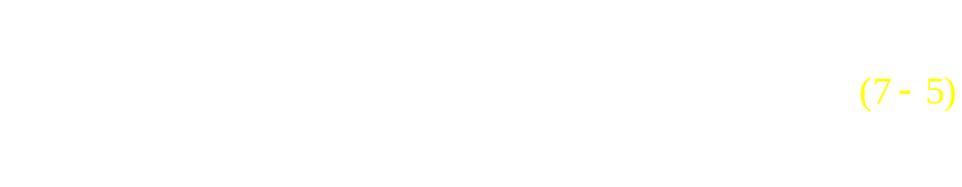
7.2 每对结点间的最短路径
弗洛伊德(Floyd)算法—求带权有向图G=(V,E)中任意一对结点间的最短路径。允许有向图包含负边，但不允许图中包含路径长度为负值的回路。(图7-4)
该最短路径问题可证明具有最优子结构特性和重叠子问题性质（参见P143-144 7.2.2），因此可用动态规划算法求解。

Slide 35
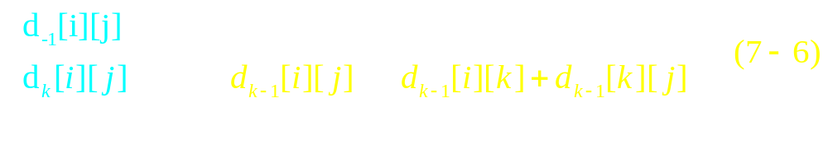
最优解（两结点间最短路径）的递推关系为：
d₋₁[i][j]代表从i到j的路径上不包含任意其他结点时的长度。（w[i][j]的定义见式7-5)
d_{k}[i][j]是：从结点i到结点j的路径上，只允许包含结点编号不大于k的结点时，所有可能路径中的最短路径长度。
则d_{n-1}[i][j]=δ(i,j)。

Slide 36
6
初始情况下的距离数组d：
8
2
3
0
1
∞
4
5
∞
0
9
2
3
2
3
5
0
8
4
9
∞
∞
6
0
0
1
1

Slide 37
6
初始情况下的距离数组d[][]：
8
0
1
∞
4
2
3
5
∞
0
9
2
3
3
5
0
8
2
∞
∞
6
0
4
9
0
1
若加入结点0作为中间结点，可更新得到距离数组d₀：
1
第0行和第0列的值不会更新
0
1
∞
4
∞
0
9
2
借助d[i][0]和d[0][j] ，可能会发生值更新的区域
3
5
0
8
4
7
∞
∞
6
0

Slide 38

6
初始距离数组d [][]：
距离数组d₀[][]：
8
2
3
5
0
1
∞
4
0
1
∞
4
∞
0
9
2
∞
0
9
2
3
2
3
5
0
3
4
7
8
5
0
7
4
9
1
∞
∞
6
0
∞
∞
6
0
0
1
为了构造最短路径，另外设置一个二维数组path。
（path[i][j]给出从i到j的最短路径上结点j的前一个结点）
-1
0
-1
0
-1
0
-1
0
path [][]：
-1
-1
1
1
path₀ [][]：
-1
-1
1
1
2
2
-1
2
2
2
0
0
-1
2
-1
-1
3
-1
-1
-1
3
-1

Slide 39
6
8
2
3
5
d₀[][]
d₁[][]
path₀ [][]
path₁ [][]
3
2
4
9
0
1
1
d₂[][]
d₃[][]
path₂ [][]
path₃ [][]
由d₃[i][j]可知任意两个顶点i和j之间的最短距离。
由path₃ [i][j]可知i到j的最短路径上j的前一个顶点，以此类推，可以回溯构造最短路径。（这部分请自行补充程序实现）

Slide 40
程序7-2 弗洛伊德算法解两结点间最短路径问题
void Floyd(T **d,int **path)
{ //有向图存储在邻接矩阵a中
//二维数组元素d[i][j]存放从结点i到结点j的最短路径长度。
//二维数组元素path[i][j]记录结点i到结点j的最短路径上结点j的前一结点。
for (k=0;k<n;k++) //以k作为中间结点
for (i=0;i<n;i++)
for (j=0;j<n;j++)
if (d[i][k]+d[k][j]<d[i][j])
//用第k列和第k行的元素，更新其它所有元素d[i][j]
{ d[i][j]=d[i][k]+d[k][j];
path[i][j]=path[k][j];
}
}
容易看出弗洛伊德算法的时间复杂度为O(n³)

Slide 41
弗洛伊德算法的正确性证明
定理7-1：弗洛伊德算法得到的d[i][j] (0≤i,j≤n-1)是从i到j的最短路径。
证明：（归纳法）
初始时d[i][j]=w[i][j]，从i到j路径上没有其他结点，因此正确。
归纳假设：在k次循环后算法正确，d[i][j]（即d_{k-1}[i][j])为从i到j的路径上不含编号从k到n-1的结点时的最短路径长度。
第k+1次循环中执行：若d[i][k]+d[k][j]<d[i][j]（即d_{k-1}[i][j] ）时，d[i][j] 更新为d[i][k]+d[k][j] （即d_{k}[i][j] ） 。
因为由最优子结构性质：若i到j的最短路径经过k，则必定包含从i到k的最短路径和从k到j的最短路径（包含编号从0到k-1的结点），且为这两者之和。
本次循环后d[i][j] （即d_{k}[i][j] ）必是从i到j的路径上不含编号为k+1到n-1的结点时的最短路径长度（仅包含编号从0到k的结点） 。
那么经过n次循环后，d[i][j]（即d_{n-1}[i][j]）便是从i到j的路径上，允许包括所有编号的结点的最短路径长度。得到问题的最优解。

Slide 42
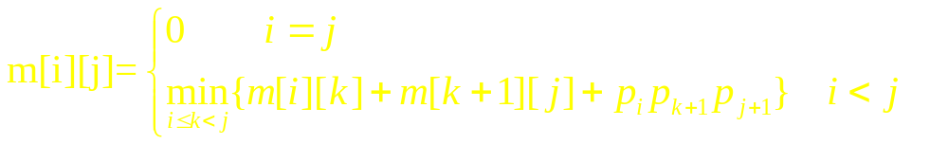
补充：7.3 矩阵连乘
确定n个矩阵连乘积A₀A₁...A_{n-1}的计算次序，使得按照这一次序计算矩阵连乘积，需要的“数乘”次数最少。
这里矩阵A_{i}的维数是p_{i}×p_{i+1}。

Slide 43
7.4 最长公共子序列
（定义7-1）若给定序列X=(x₁,x₂,...,x_{m})，则另一序列Z=(z₁,z₂,...,z_{k})为X的子序列是指
存在一个严格递增下标序列(i₁,i₂,...i_{k})使得对于所有j=1,...,k 有zj=xi_{j} 。设起始下标为1。
如：序列X=(A,B,C,B,D,A,B)
序列Z=(B,C,D,B)是X的子序列，递增下标序列为(2,3,5,7)

Slide 44
（定义7-2）给定两个序列X和Y，当另一个序列Z既是X的子序列又是Y的子序列时，称Z是序列X和Y的公共子序列。
——本节讨论求两个给定序列X和Y的最长公共子序列（longest common subsequeue,LCS）问题。

Slide 45
是否可以用穷举法求两个序列X和Y的最长公共子序列？
长度为m的序列X 有2^{m}个子序列。
因此穷举法求解是指数时间的！

Slide 46
( 定理7-2）设X=(x₁,x₂,…,x_{m})和Y=(y₁,y₂,…,y_{n})为两个序列，Z=(z₁,z₂,…,z_{k})是它们的最长公共子序列。则：
⑴若x_{m}=y_{n} →则z_{k}=x_{m}=y_{n}且 Z_{k-1}是X_{m-1}和Y_{n-1}的最长公共子序列；
⑵若x_{m}≠y_{n}且z_{k}≠x_{m} →则Z是X_{m-1}和Y的最长公共子序列；
⑶若x_{m}≠y_{n}且z_{k}≠y_{n} →则Z是X和Y_{n-1}的最长公共子序列。
（反证）
若x_{m}=y_{n} 且z_{k} ≠ x_{m}，则在Z的最后增加x_{m}，成为序列（z₁, z₂ ,…… , z_{k} ,x_{m}) 是X和Y长度为k+1的公共子序列。
这与Z是X和Y的最长公共子序列矛盾。
LCS问题的最优解具有最优子结构特性，因而适合采用动态规划法求解。

Slide 47
导出序列X_{i}=(x₁,x₂,…,x_{i})和Y_{j}=(y₁,y₂,…,y_{j})的最长公共子序列的递推关系：
⑴若x_{i}=y_{j}，则先求X_{i-1}和Y_{j-1}的最长公共子序列，并在其尾部加上x_{i}便得到了X_{i}和Y_{j}的最长公共子序列；
⑵若x_{i}≠y_{j}，则必须分别求解两个子问题X_{i-1}和Y_{j}以及X_{i}和Y_{j-1}的最长公共子序列，这两个公共子序列中的较长者就是X_{i}和Y_{j}的最长公共子序列。

Slide 48
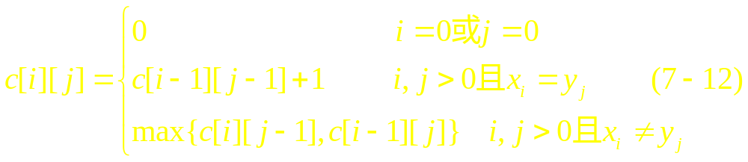
使用二维数组c[i][j]来保存X_{i}=(x₁,x₂,…,x_{i})和Y_{j}=(y₁,y₂,…,y_{j})的最长公共子序列的长度：
当i=0或j=0时，X_{i}和Y_{j}的最长公共子序列为空序列，故此时c[i][j]=0;
若x_{i}=y_{j} ，则c[i][j]=c[i-1][j-1]+1;
若x_{i}≠y_{j} ，则c[i][j]=max{c[i][j-1],c[i-1][j]}。

Slide 49
采用动态规划法进行自底向上求解，可避免重复计算子问题，在多项式时间内完成计算，时间复杂度为O(m*n)。
程序7-5
class LCS
{
public:
LCS(int nx,int ny,char *x,char *y);
//创建二维数组c、s和一维数组a、b，并进行初始化
int LCSLength(); //求最优解值（最长公共子序列长度）
void CLCS(); //构造最优解（最长公共子序列）
…….
private:
void CLCS (int i, int j);
int **c,**s,m,n; //c[i][j]中保存最优解值
char *a,* b;
};

Slide 50
int LCS::LCSLength() //求最长公共子序列的长度
{
for (int i=1; i<=m; i++) c[i][0]=0;
for (i=1; i<=n; i++) c[0][i]=0;
for (i=1; i<=m; i++) //逐行向下
for (int j=1; j<=n; j++) //从左至右扫描求值
if (x[i]==y[j])
{ c[i][j]=c[i-1][j-1]+1; s[i][j]=1;
//由c[i-1][j-1]计算c[i][j] }
else if (c[i-1][j]>=c[i][j-1]
{ c[i][j]=c[i-1][j]; s[i][j]=2;
//由c[i-1][j]得到c[i][j] }
else
{ c[i][j]=c[i][j-1]; s[i][j]=3;
//由c[i][j-1]得到c[i][j] }
return c[m][n]; //返回最优解值
}
O(m*n)
S[i][j]记录c[i][j]的值是由三个子问题c[i-1][j-1]+1，c[i-1][j]和c[i][j-1]中的哪一个计算得到的。
这一信息将用于构造最长公共子序列。

Slide 51
例7-6 设有两个序列X=(x₁,x₂,…,x₇)=(a,b,c,b,d,a,b)和Y=(y₁,y₂,…,y₆)=(b,d,c,a,b,a)。
求它们的最长公共子序列。

Slide 52
X=(x₁,x₂,…,x₇)=(a,b,c,b,d,a,b) Y=(y₁,y₂,…,y₆)=(b,d,c,a,b,a)
由s的值追溯构造最长公共子序列
Y
b
d
c
a
b
a
Y
b
d
c
a
b
a
0
1
2
3
4
5
6
0
1
2
3
4
5
6
X
0
0
0
0
0
0
0
0
X
0
0
0
0
0
0
0
0
a
1
0
0
0
0
1
1
1
a
1
0
2
2
2
1
3
1
b
2
0
1
1
1
1
2
2
b
2
0
1
3
3
2
1
3
c
3
0
1
1
2
2
2
2
c
3
0
2
2
1
3
2
2
b
4
0
1
1
2
2
3
3
b
4
0
1
2
2
2
1
3
最长公共子序列的长度为c[7][6]=4
d
5
0
1
2
2
2
3
3
d
5
0
2
1
2
2
2
2
a
6
0
1
2
2
3
3
4
a
6
0
2
2
2
1
2
1
b
7
0
1
2
2
3
4
4
b
7
0
1
2
2
2
1
2
c[i][j]
s[i][j]

Slide 53
X=(x₁,x₂,…,x₇)=(a,b,c,b,d,a,b) Y=(y₁,y₂,…,y₆)=(b,d,c,a,b,a)
由s的值追溯构造最长公共子序列
Y
b
d
c
a
b
a
Y
b
d
c
a
b
a
0
1
2
3
4
5
6
0
1
2
3
4
5
6
因此最长公共子序列为（x₂,x₃,x₄,x₆)=(b,c,b,a)
X
0
0
0
0
0
0
0
0
X
0
0
0
0
0
0
0
0
a
1
0
0
0
0
1
1
1
a
1
0
2
2
2
1
3
1
s[2][1]=1，因此取X[2]=b=Y[1]
b
2
0
1
1
1
1
2
2
b
2
0
1
3
3
2
1
3
s[3][3]=1，因此取X[3]=c=Y[3]
c
3
0
1
1
2
2
2
2
c
3
0
2
2
1
3
2
2
s[4][5]=1，因此取X[4]=b=Y[5]
b
4
0
1
1
2
2
3
3
b
4
0
1
2
2
2
1
3
最长公共子序列由所有为1的s[i][j]项对应的x_{i}组成。
此处s[6][6]=1，因此取X[6]=a=Y[6]
d
5
0
1
2
2
2
3
3
d
5
0
2
1
2
2
2
2
a
6
0
1
2
2
3
3
4
a
6
0
2
2
2
1
2
1
b
7
0
1
2
2
3
4
4
b
7
0
1
2
2
2
1
2
c[i][j]
s[i][j]

Slide 54
程序7-5
class LCS
{
public:
LCS(int nx,int ny,char *x,char *y);
//创建二维数组c、s和一维数组a、b，并进行初始化
int LCSLength(); //求最优解值（最长公共子序列长度）
void CLCS(); //构造最优解（最长公共子序列）
…….
private:
void CLCS (int i, int j);
int **c,**s,m,n;
char *a,* b;
};
根据s的值，从s[m][n]开始回溯，构造序列X_{m}和Y_{n}的最长公共子序列：
如果s[i][j]=1，表示它是由X_{i-1}和Y_{j-1}的最长公共子序列的尾部加上x_{i} (也即y_{j} )形成的；
如果s[i][j]=2，表示它与X_{i-1}和Y_{j}的最长公共子序列相同；
如果s[i][j]=3，表示它与X_{i}和Y_{j-1}的最长公共子序列相同；
如果i=0或j=0，则为空子序列。

Slide 55
Void LCS::CLCS(int i,int j) //构造最长公共子序列并输出
{
if (i==0||j==0) return; //终止条件
if (s[i][j]==1)
{
CLCS(i-1,j-1);
cout<<a[i]; //输出
}
else if (s[i][j]==2) CLCS(i-1,j);
else CLCS(i,j-1);
}
O(m+n)

Slide 56
算法的改进
1、数组s可以省去
c[i][j]是由c[i][j]=c[i-1][j-1]+1，c[i][j]=c[i-1][j]或c[i][j]=c[i][j-1]计算得来的，要确定c[i][j]是从这三者中哪一个计算得来的，可以直接由c的值确定，而不必借助s。
因此可以写一个类似的CLCS算法在O(m+n)时间内构造最长公共子序列。
思考：是否可能得到多组最长公共子序列？

Slide 57
算法的改进
2、如果只需计算最长公共子序列的长度（而不用构造最优解），那么算法的空间需求还可以大大减少。
式(7-12)中，计算c[i][j]仅用到第i行和第i-1行元素。因此只需两行元素空间就可以计算最长公共子序列的长度。因此算法的空间复杂度为O(n)。
进一步分析可知其为O(min{m,n})

Slide 58
备忘录方法
备忘录方法的控制结构与自顶向下直接递归方法的控制结构相同。
区别在于备忘录方法为每个已解过的子问题建立了备忘录进行保存，以备需要时直接查看，之后不再重复计算。是动态规划法的一种变形。

Slide 59
备忘录方法与动态规划法比较
1、与动态规划法的共同点：用一个表格来保存已求解的子问题的答案，使下次需要解此子问题时，只简单地查看答案，不重新计算。
2、与动态规划法的区别：备忘录的递归方式是自顶向下，而动态规划法的递归方式是自底向上。

Slide 60
备忘录方法与递归方法比较
1、与递归方法的共同点：递归方式均为自顶向下
2、与递归方法的区别：备忘录方法用一个表格来保存已求解的子问题的答案，使下次需要解此子问题时，只简单地查看答案，不重新计算；而递归方法在每次遇到子问题都要重新计算。

Slide 61
如何选择使用动态规划法或备忘录法？
★当一个问题的所有子问题都至少要解一次时，选用动态规划法较好，此时没有任何多余的计算，还可利用规则的表格存取方式，减少时间和空间需求。
★当一个问题只有部分子问题需要求解时，选用备忘录法较好，它只解那些确实需要求解的子问题。
思考：如何用备忘录方法求解最长公共子序列问题？

Slide 62
7.6 0/1背包
一般背包问题——物品可以分割
0/1背包问题——物品不可分割
0/1背包问题：
已知一个载重为M的背包和n件物品，物品编号0~n-1。
第i件物品的重量为w_{i}，如果将第i件物品装入背包将获利p_{i}。（0≤i≤n-1，w_{i}>0，p_{i}>0）
在物品不能分割的情况下，求一种最佳装载方案使得总收益最大。

Slide 63
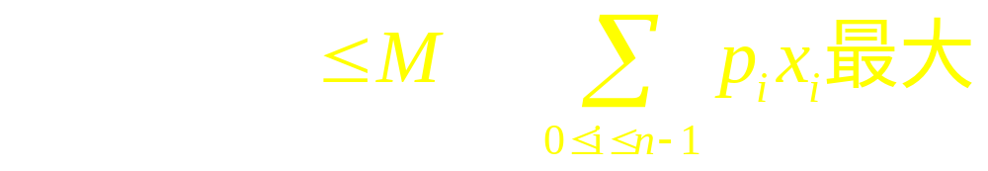
0/1背包问题的形式化描述：
给定：M>0，w_{i}>0，p_{i}>0 （0≤i≤n-1)
求：一个n元向量X=(x₀,x₁,…,x_{n-1})，x_{i}∈{0,1}
（0≤i≤n-1)
使得：

Slide 64
0/1背包问题具有最优子结构特性：
设(x₀,x₁,…,x_{n-1})，x_{i}∈{0,1} 是0/1背包的最优解。
那么(x₀,x₁,…,x_{n-2})必然是0/1背包子问题的最优解。
子问题是：n-1件物品（第i件物品的重量为w_{i}，收益p_{i}，0≤i≤n-2），背包载重M-w_{n-1}x_{n-1}。

Slide 65
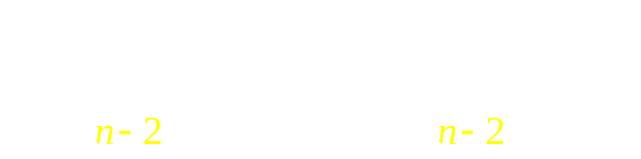
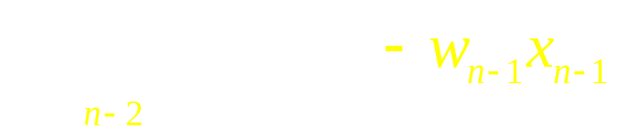
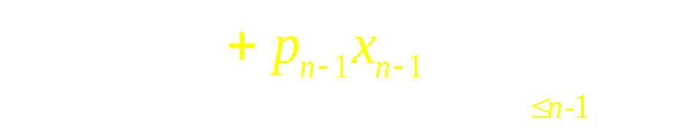

0/1背包问题具有最优子结构特性：
设(x₀,x₁,…,x_{n-1})，x_{i}∈{0,1} 是0/1背包的最优解。
那么(x₀,x₁,…,x_{n-2})必然是0/1背包子问题的最优解。
证明：
（反证法）
若(x₀,x₁,…,x_{n-2})不是子问题的最优解，而(z₀,z₁,…,z_{n-2})是该子问题的最优解。则有：
且
因此：
且
显然(z₀,z₁,…,x_{n-1})是比(x₀,x₁,…,x_{n-1})收益更高的最优解，则(x₀,x₁,…,x_{n-1})必不是背包问题的最优解。与假设矛盾！——因此(x₀,x₁,…,x_{n-2})就是子问题的最优解。

Slide 66
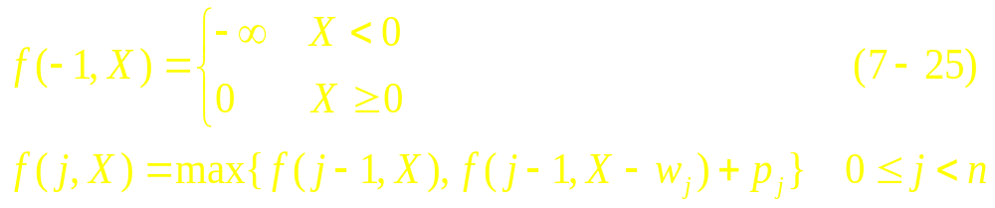
0/1背包问题存在重叠子问题现象。
实例KNAP(0,n-1,M)通过对n个物品是否加入背包作出一系列决策进行求解，决策次序是(x_{n-1},x_{n-2},…,x₀)。
在对x_{n-1}做出决策后，存在两种情况：
（1）x_{n-1}=1，将编号为n-1的物品加入背包，接着求解子问题KNAP(0, n-2, M-w_{n-1})；
（2）x_{n-1}=0，编号为n-1的物品不加入背包，接着求解子问题KNAP(0, n-2, M)。
令f(j,X)表示背包载重为X，可供选择的物品为0,1,…,j时的最优解值(最大收益)，可得递归式：
非法情况，背包载重<0。
编号为j的物品加入背包
编号为j的物品不加入背包

Slide 67
0/1背包问题存在重叠子问题现象。
实例KNAP(0,n-1,M)通过对n个物品是否加入背包作出一系列决策进行求解，决策次序是(x_{n-1},x_{n-2},…,x₀)。
在对x_{n-1}做出决策后，存在两种情况：
（1）x_{n-1}=1，将编号为n-1的物品加入背包，接着求解子问题KNAP(0, n-2, M-w_{n-1})；
（2）x_{n-1}=0，编号为n-1的物品不加入背包，接着求解子问题KNAP(0, n-2, M)。
令f(j,X)表示背包载重为X，可供选择的物品为0,1,…,j时的最优解值(最大收益)，可得递归式：
当X<w_{j}时只有f(j,X)=f(j-1,X) 一种选择，物品w_{j}不加入背包。

Slide 68
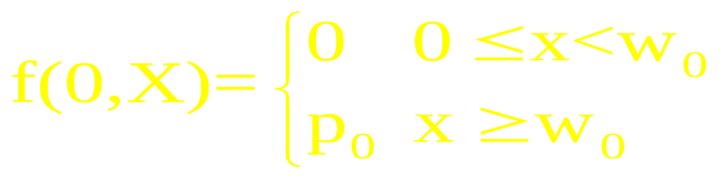
令f(j,X)表示背包载重为X，可供选择的物品为0,1,…,j时的最优解值(最大收益)，可得递归式：

Slide 69
程序7-8 0/1背包的递归算法
class Knapsack
{
public:
Knapsack(int mSize,float cap,float *wei,T *prof);//构造函数
//用于给n, m, w, p赋值
T RKnap();
private:
T f(int j,float X);
float m; //背包载重
int n; //物品个数
float *w; //物品重量
T *p; //物品价值
}

Slide 70
template <class T>
T Knapsack<T>::f(int j, float X) //私有递归函数
{ //物品0-j放入载重X的背包中的最大收益
if (j<0) return( (x<0)? -INFTY: 0);
if (X<w[j]) return f(j-1,X); //只有一种选择——不取物品j
else {
T a=f(j-1,X);
T b=f(j-1,X-w[j])+p[j]; //两种选择——取或不取物品j
if (a>b) return a;
else return b; //取其中较大的一种选择
}
}
template <class T>
T Knapsack<T>::RKnap() //公有函数
{
if (n>0) return f(n-1,m);
else return NoAns; //一个代表无收益的常量
}

Slide 71
例7-8 有0/1背包问题n=3，(w₀,w₁,w₂)=(2,3,4)，(p₀,p₁,p₂)=(1,2,4)，M=6，求最优解值f(2,6)。
递归求解过程：
f(2,6)=max{f(1,6),f(1,6-4)+4}=
f(1,6)=max{f(0,6),f(0,6-3)+2}=
f(1,2)=f(0,2)=
f(0,6)=max{f(-1,6),f(-1,6-2)+1}=
f(0,3)=max{f(-1,3),f(-1,3-2)+1}=
f(0,2)=max{f(-1,2),f(-1,2-2)+1}=
5
3
1
1
1
1
∵ f(-1,y)=0 ，y≥0

Slide 72
程序7-8 递归算法实现
template <class T>
T Knapsack<T>::f(int j, float X)
{ //物品0-j放入载重X的背包中的最大收益
if (j<0) return( (x<0)? -INFTY: 0);
if (X<w[j]) return f(j-1,X); //只有一种选择——不取物品j
else {
T a=f(j-1,X);
T b=f(j-1,X-w[j])+p[j]; //两种选择——取或不取物品j
if (a>b) return a;
else return b; //取其中较大的一种选择
}
}
该递归程序的算法时间递推式为：
T(0)=T(1)=a
T(n)≤2T(n-1)+b
该递推式的解为O(2^{n})。
可见递归算法时间复杂度最坏情况下为指数级的。
所以应采用动态规划法（或备忘录法）求解0/1背包问题，避免子问题重复求解，提高求解效率。

Slide 73
如果背包载重X是满足0≤X≤M条件的整数：
采用动态规划法自底向上进行计算，已经计算的子问题的最优解值用二维数组f[j][k]保存(0≤j<n，0≤k≤M)。
也可以采用备忘录方法，在递归计算中保存子问题的最优解值。
由于需要对n和X的不同值计算f[j][k]，因此总的计算时间为Θ(nM)，其中M是背包载重量，n是物品个数。

Slide 74
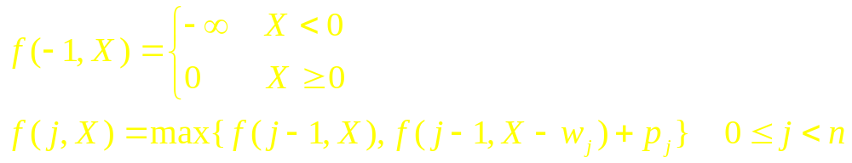
如果物品重量和背包载重为实数：
子问题的最优解值f(j,X)是X(0≤X≤M)的连续函数，上述方法便行不通了。
从式（7-25）f（j,X）的递推式可知：
在当前j值固定的情况下，子问题的最优解值f(j,X)是一个仅和 X(0≤X≤M)有关的阶梯形单调非减函数。
见下例

Slide 75
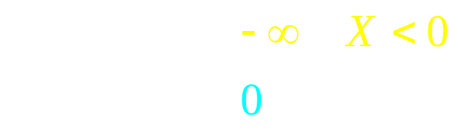

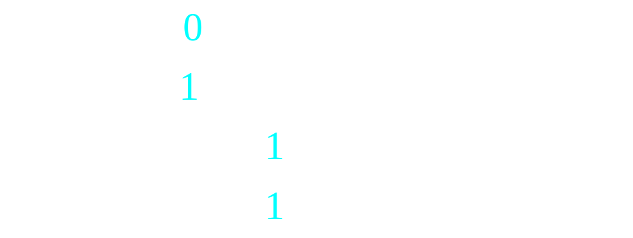
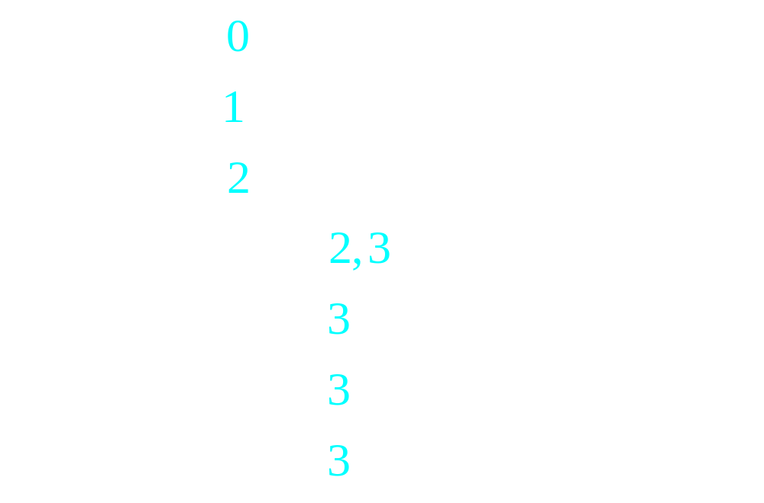
例7-8 有0/1背包问题n=3，(w₀,w₁,w₂)=(2,3,4)，(p₀,p₁,p₂)=(1,2,4)，M=6，求最优解值f(2,6)。
最优解值 f(2,6)=5

Slide 76
f(-1,X)
f(0,X)
2
2
1
X
1
X
0
1
2
3
4
5
6
7
8
0
1
2
3
4
5
6
7
8
-∞
-∞
f(1,X)
f(2,X)
3
7
2
6
1
X
5
0
1
2
3
4
5
6
7
8
4
-∞
3
2
函数f是阶梯形非减曲线，可以由一组阶跃点来描述。
1
X
0
1
2
3
4
5
6
7
8
9
﹣∞

Slide 77
由于
将f(j-1,X)在X轴上右移w_{j}个单位，然后上移p_{j}个单位，就可得到f(j-1,X-w_{j})+p_{j}的图像。
函数f(j,X)是由f(j-1,X)和f(j-1,X-w_{j})+p_{j}的函数曲线，按X相同时取大值的方式生成的。
f(-1,X)
2
1
X
0
1
2
3
4
5
6
7
8
-∞
f(0,X)
f(-1,X-w₀)+p₀
2
2
1
X
1
X
0
1
2
3
4
5
6
7
8
0
1
2
3
4
5
6
7
8
-∞
-∞

Slide 78
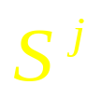
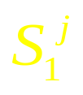
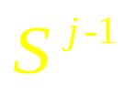



用 表示函数曲线f(j,X)的全部阶跃点的集合。
用 表示 的平移曲线——函数曲线f(j-1,X-w_{j})+p_{j}的全部阶跃点的集合。
f(-1,X)
2
1
X
0
1
2
3
4
5
6
7
8
-∞
f(0,X)
f(-1,X-w₀)+p₀
2
2
1
X
1
X
0
1
2
3
4
5
6
7
8
0
1
2
3
4
5
6
7
8
-∞
-∞

Slide 79



f(0,X)
2
1
X
0
1
2
3
4
5
6
7
8
-∞
f(1,X)
f(0,X-w₁)+p₁
3
3
2
2
1
X
1
X
0
1
2
3
4
5
6
7
8
0
1
2
3
4
5
6
7
8
-∞
-∞

Slide 80


f(1,X)
3
2
被支配的阶跃点
1
X
0
1
2
3
4
5
6
7
8
-∞
f(2,X)
f(1,X-w₂)+p₂
7
7
6
6
5
5
4
4
3
3
2
2
1
X
1
X
0
1
2
3
4
5
6
7
8
0
1
2
3
4
5
6
7
8
﹣∞
﹣∞

Slide 81

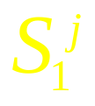
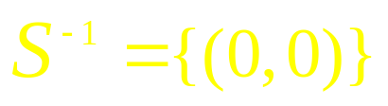

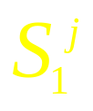

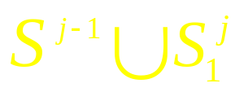
计算所有 和 的步骤如下：
，函数f(-1,X)只有一个阶跃点。
由集合 中的每个阶跃点(X,P)，得到集合 中的一个阶跃点(X+w_{j},P+p_{j})。
是合并集合 ，并舍弃其中所有X>M的阶跃点 和 被支配的阶跃点 得到的。
载重
收益
设(X₁,P₁)和(X₂,P₂)是两个阶跃点，如果X₁<X₂而P₁>P₂，则称(X₂,P₂)为被支配的阶跃点，应舍弃。

Slide 82




f(2,X)
7
6
5
4
3
2
1
X
0
1
2
3
4
5
6
7
8
﹣∞
（例7-8中）从最优解值回溯得到最优解：
从S^{n-1} (即S²)中最后一个阶跃点(X,P)=(6,5)开始，其中P=5是最优解值。
判断(6,5)是 和 中哪个集合的阶跃点：若属于 ，则x₂=0；否则x₂=1。本例中该阶跃点在 中，因此x₂=1。
由于x₂=1，推得(X-w₂,P-p₂)=(2,1)属于 ，因此x₁=0。
由于x₁=0，推得(X,P)=(2,1)属于 ，因此x₀=1。

Slide 83
0/1背包算法的粗略描述
程序7-9
void DKP(float *p, float *w, int n, float M, float &P, int *x)
{
//①生成S^{i}和S^{i}₁
S⁻¹={(0,0)};
for (i=0;i<n-1;i++)
{ S^{i}₁={(X,P)| (X-w_{i},P-p_{i})∈S^{i-1} and X≤M}; //由S^{i-1}得S^{i}₁
S^{i}=MergerPurge(S^{i-1},S^{i}₁); //合并两集合得S^{i}
}
//②得最优解值
(X₁,P₁)=S^{n-2}中最后一个阶跃点；
(X₂,P₂)=(X+w_{n-1},P+p_{n-1}),其中(X,P)是S^{n-2}中使得X+w_{n-1}≤M的最大的阶跃点; //所得(X₂,P₂)是S^{n-1}₁中最后一个阶跃点
P=max{P₁,P₂};
//③回溯得到最优解
if (P₂>P₁) x_{n-1}=1;
else x_{n-1}=0;
回溯确定x_{n-2},x_{n-3},…,x₀;
}

Slide 84
0/1背包算法的实现
数据结构：
使用阶跃点序偶(W,P)组成的一维数组p，依次顺序存储集合S⁰,S¹,…,S^{n-1}的序偶。
用一维数组b[i](0≤i<n，n为物品个数)指示集合S^{i}在数组p中的起始序偶的下标。
如：例7-8中的阶跃点集合
S⁰={(0,0),(2,1)}
S¹={(0,0),(2,1),(3,2),(5,3)}
S²={(0,0),(2,1),(3,2),(4,4),(6,5)}
S⁻¹中只有一个阶跃点(0,0)，因此未保存。
位于b[n]-1处的P值即为最优解值。
p
 | 0 | 1 | 2 | 3 | 4 | 5 | 6 | 7 | 8 | 9 | 10 | 11 | 12
W(载重) | 0 | 2 | 0 | 2 | 3 | 5 | 0 | 2 | 3 | 4 | 6
P (收益) | 0 | 1 | 0 | 1 | 2 | 3 | 0 | 1 | 2 | 4 | 5
b[0]
b[1]
b[2]
b[3]

Slide 85
0/1背包最优解值算法（1）
程序7-10
struct XP //结构XP定义一个阶跃点(X,P)
{ float X,P; }
template <class T>
class Knapsack
{
public:
Knapsack(int sz,float cap,float *wei,T *prof); //构造函数
T DKnap(int *x); //公有调用接口，最优解由x带回
……
private:
T DKnap(); //求最优解值（最大收益）
void TraceBack(int *x); //回溯得最优解
int Largest(int low, int high, int i); //在S^{i-1}中求使得p[u].X+w[i]≤m的最大下标u
float m,*w; //m为背包载重，w[i]为物品重量
T *pf; //pf[i]为物品价值
XP *p; //p数组依次存放集合S⁰,S¹,…,S^{n-1}中的序偶
int n,*b; //n为物品件数，b[i]指示集合S^{i}在数组p中的起始序偶下标
}

Slide 86
0/1背包最优解值算法（2）
程序7-10
template <class T>
int Knapsack<T>::Largest(int low, int high, int i)
//在S^{i-1}中（在数组p中下标从low到high）求使得p[u].X+w[i]≤m的最大下标，
//则生成S^{i}₁时，只需考虑S^{i-1}中下标不超过u的元素。
{
int u=low-1; //给u赋初值
for (int j=low;j<=high;j++)
{
float ww=p[j].X+w[i];
if (ww<=m) u=j; //更新u值
}
return u;
}

Slide 87
0/1背包最优解值算法（3）
程序7-10
template <class T>
T Knapsack<T>::DKnap() //返回最优解值（最大收益）
{
float ww,pp;
int next; //始终指向数组p中下一空闲存储位置（S^{i}中即将写入的位置）
b[0]=0; //S⁰在数组p中的起始序偶的下标
p[0].X=p[0].P=0.0; p[1].X=w[0]; p[1].P=pf[0]; //S⁰赋初值
int low=0,high=1; // S⁰的起、止位置（S^{i-1}的首个和最后一个阶跃点位置）
b[1]=next=2; //next指示了数组p的下一个空闲位置（S¹中即将写入的位置）
//low和cost指示S⁰中阶跃点序偶的范围（起、止位置）
……
未完待续

Slide 88
0/1背包最优解值算法（4）
程序7-10
for (int i=1;i<=n-1;i++) //每次循环生成一个S^{i}
//用k扫描并检查S^{i-1}中的序偶，复制到S^{i}中去，并舍弃被支配的序偶
{ int k=low; //k负责扫描S^{i-1}
int u=Largest(low,high,i); //生成S^{i}₁时，只需考虑S^{i-1}中下标不超过u的
for(int j=low; j<=u; j++)
{ //（由S^{i-1} ）依次生成S^{i}₁中的每个阶跃点，同时合并到S^{i}中
ww=p[j].X+w[i]; pp=p[j].P+pf[i]; //(1)生成S^{i}₁中的一个阶跃点(ww,pp)
while((k<=high)&&(p[k].X<ww)) //(2)将S^{i-1}中所有X<ww的序偶都加入S^{i}
{ p[next].X=p[k].X; p[next++].P=p[k++].P; }
if ((k<=high)&&(p[k].X==ww)) //(3)若S^{i-1}中有X==ww的序偶
if (pp<p[k].P) pp=p[k++].P; //则将P和pp中较大者作为pp的新值
if (pp>p[next-1].P) //若(ww,pp)不被支配，则加入S^{i}中，否则舍弃
{ p[next].X=ww; p[next++].P=pp; }
while ((k<=high)&&(p[k].P<=p[next-1].P) k++;
//(4)舍弃S^{i-1}中X==ww之后所有在此时已能确定被支配的序偶
}
while (k<=high) //复制S^{i-1}中剩余阶跃点到S^{i}中
{ p[next].X=p[k].X; p[next++].P=p[k++].P; }
low=high+1; high=next-1; b[i+1]=next; //S^{i+1}的初始化
}
未完待续

Slide 89
f(1,X)
（3）
3
2
（4）
f(2,X)
1
X
7
0
1
2
3
4
5
6
7
8
6
-∞
5
生成下一个新的阶跃点
4
f(1,X-w₂)+p₂
3
7
（1）
2
（2）
6
1
X
5
4
0
1
2
3
4
5
6
7
8
3
﹣∞
2
1
X
例
0
1
2
3
4
5
6
7
8
﹣∞

Slide 90
0/1背包最优解值算法（5）
程序7-10
……
return p[next-1].P; //返回最大收益（最优解值）
}

Slide 91
0/1背包最优解算法
程序7-11
template <class T>
void Knapsack<T>::TraceBack(int *x)
{ //回溯方式构造0/1背包问题的最优解
float ww=p[b[n]-1].X;
float pp=p[b[n]-1].P; //pp为最优解值
for(int j=n-1;j>0;j--)
{ //每次循环，回溯得到一个解分量x[j]
x[j]=1;
for (int k=b[j-1];k<b[j];k++) //若S^{j}中阶跃点(ww,pp)来自S^{j-1}
if ((ww==p[k].X)&&(pp==p[k].P))
x[j]=0;
if (x[j]) { ww=ww-w[j]; pp=pp-p[j]; } //为求x[j-1]做准备
}
if (ww=0) x[0]=0; // 由于没有S⁻¹，因此x[0]单独赋值
else x[0]=1;
}

Slide 92
课堂练习
有0/1背包问题n=3， 背包载重M=6，
(w₀，w₁，w₂)=（1.8，3.2，2.5），
(p₀，p₁，p₂)=(2，3，5)。
（1）请写出动态规划法求解过程中的所有阶跃点集合S⁰，S¹，S²；
注：请舍弃被支配的阶跃点和X>M的阶跃点。
（2）求最优解值（背包最大收益）；
（3）构造最优解。

Slide 93
解：
（1）
S₀={(0，0),(1.8，2)} x₀=0
S₁={(0，0),(1.8，2),(3.2，3),(5，5)} x₁=1
S₂={(0，0),(1.8，2),(2.5，5),(4.3，7),(5.7，8) }
x₂=1
（2）最优解值为8。
（3）最优解为（0，1，1）。

Slide 94
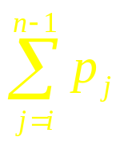
启发式方法求解
最优解
使用启发式方法可加速算法求解：
设L是最优解的下界估计值，则一定有f(n-1,M) ≥L。
设剩余物品的总收益ProfLeft(i)= ，
则如果S^{i}中的序偶(X,P)有P+ProfLeft(i+1)<L，则序偶(X,P)可以从S^{i}中清除，因为它不可能导致最优解f(n-1,M)。
例7-9 设有0/1背包问题 n=6，M=165,
(w₀,w₁,...,w₅)=(p₀,p₁,...,p₅)=(100,50,20,10,7,3)

Slide 95
例7-9 设有0/1背包问题 n=6，M=165,
(w₀,w₁,...,w₅)=(p₀,p₁,...,p₅)=(100,50,20,10,7,3)
若不使用启发式方法，则生成S^{i} (0≤i≤n-1)如下：
（因本例中物品重量和收益取相同值，因此用P代表序偶(X,P)简化表示。）
S⁰={0,100}
S¹={0,50,100,150}
S²={0,20,50,70,100,120,150}
S³={0,10,20,30,50,60,70,80,100,110,120,130,150,160}
S⁴={0,7,10,17,20,27,30,37,50,57,60,67,70,77,80,87,100,107,110,117,120,127,130,137,150,157,160}
S⁵={0,3,7,10,13,17,20,23,27,30,33,37,40,50,53,57,60,63,67,70,73,77,80,83,87,90,100,103,107,110,113,117,120,123,127,130,133,137,140,150,153,157,160,163}
因此f(5,165)=163为最优解值。

Slide 96
例7-9 设有0/1背包问题 n=6，M=165,
(w₀,w₁,...,w₅)=(p₀,p₁,...,p₅)=(100,50,20,10,7,3)
若使用启发式方法，选取最优解值的下界估计值L为可行解(1,1,0,1,0,1)的收益163。则最优解值f(5,165) ≥L必定成立。
计算ProfLeft值如下：
ProfLeft(0)=190，
ProfLeft(1)=90，ProfLeft(2)=40，ProfLeft(3)=20， ProfLeft(4)=10，ProfLeft(5)=3， ProfLeft(6)=0
从S^{i}中清除使得P+ProfLeft(i+1)<L的序偶，得：
S⁰={100}，S¹={150}，S²={150}，
S³={160}，S⁴={160}，S⁵={163}
因此f(5,165)=163为最优解值。

Slide 97
7.7 流水作业调度

Slide 98
7.7.1 问题描述
假定处理一个作业需要执行若干项不同类型的任务，每一类任务只能在某一台设备上执行。设一条流水线上有n个作业J={J₀,J₁,…,J_{n−1}}和m台设备P={P₁,P₂,…,P_{m}}。每个作业需依次执行m个任务，其中第j个任务只能在第j台设备上执行，1≤j≤m。设第i个作业的第j项任务T_{ji}所需时间为t_{ji}，1≤j≤m，0≤i<n。如何将这n×m个任务分配给着m台设备，使得这n个作业都能顺利完成。这就是流水线作业调度(flow shop schedule)问题。

Slide 99
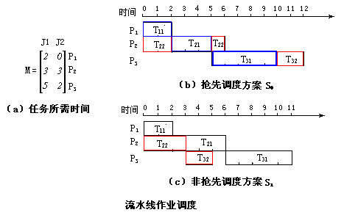
例7－10
设有三台设备两个作业，每个作业包含三项任务。完成这些任务的时间由矩阵M给定。

Slide 100
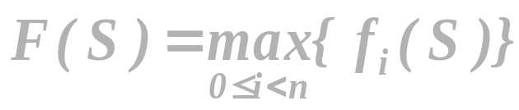
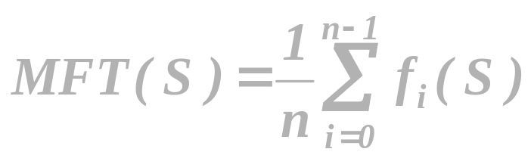

作业i的完成时间f_{i}(S)是指在调度方案S下，该作业的所有任务都已完成的时间。
完成时间F(S)是所有作业都完成的时间。
平均流动时间(mean flow time)MFT(S)定义为：

Slide 101
一组给定的作业的最优完成时间是F(S)的最小值。
OFT表示指非抢先调度最优完成时间
POFT表示抢先调度最优完成时间。
OMFT表示非抢先调度最优平均完成时间，
POMFT表示抢先调度最优平均完成时间。
本节只讨论当m=2时获得OFT的调度方案的算法，这就是双机流水作业调度问题。

Slide 102
双机流水作业调度描述为：设有n个作业的集合{0，1，…，n-1}，每个作业都有两项任务要求在2台设备P1和P₂组成的流水线上完成加工。每个作业加工的顺序总是先在P₁上加工，然后在P₂上加工。P₁和P₂加工作业i所需的时间分别为a _{i}和b_{i}。流水作业调度问题要求确定这n个作业的最优加工顺序，使得从第一个作业在设备P₁上开始加工，到最后一个作业在设备P₂上加工完成所需的时间最少。即求使F(S)有最小值的调度方案S。

Slide 103
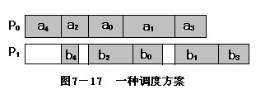

7.7.2 动态规划法求解
在两台设备的情况下，存在一个最优非抢先调度方案，使得在P₁和P₂上的作业完全以相同次序处理（若m>2则不然）。

Slide 104
定理7－3 流水作业调度问题具有最优子结构的性质。

Slide 105
如果在调度方案的作业排列中，作业i和j满足min{b_{i},a_{j}}≥min{b_{j},a_{i}}，则称作业i和j满足Johnson不等式。
可以设计下列作业排列方法。这样做能得到最优调度方案
(1)如果min{a₀,a₁,…,a_{n−1}, b₀,b₁,…,b_{n−1}}是a_{i}，则a_{i}应是最优排列的第一个作业；
(2)如果min{a₀,a₁,…,a_{n-1},b₀,b₁,…,b_{n−1}}是b_{j}，则b_{j}应是最优排列的最后一个作业；
(3) 继续（1）和（2）的做法，直到完成所有作业的排列。

Slide 106
例7－11设n＝4，（a₀,a₁,a₂,a₃）=(3,4,8,10)
（b₀,b₁,b₂,b₃）=(6,2,9,15)。
设σ =(σ(0),σ(1),σ(2),σ(3))是最优作业排列。
先将任务按处理时间的非减次序排列成：
（b₁,a₀,a₁,b₀,a₂,b₂,a₃,b₃）=(2,3,4,6,8,9,10,15)
先选 b₁，将其加在最优作业排列的最后，故σ(3)=1
再选a₀，应加在最优作业排列的最前面，故 σ(0)=0
考察a₁和b₀，因作业1和0已调度，
接着考察a₂，应有σ(1)=2，再考察b₂和a₃，令σ(2)=3。
所以最优解为：(σ(0),σ(1),σ(2),σ(3)) ＝（0,2,3,1）。

Slide 107
7.7.3 Johnson算法
Johnson算法具体描述如下：
设a[i]和b[i]，0≤i<n分别为作业i在两台设备上的处理时间。建立由三元组（作业号,处理时间,设备号）组成的三元组表d。
对三元组表按处理时间排序，得到排序后的三元组表d。
对三元组表的每一项d[i]，0≤i<n，从左和右两端生成最优作业排列c[j], 0≤j<n，c[j]是作业号。如果d[i]的设备号为1，则将作业i置于c的左端末尾，否则置于c的右端末尾。

Slide 108
【程序7－12】Johnson算法
struct Triplet{
int operator <(Triplet b)const { return t<b.t;}
int jobNo,t,ab;
};

Slide 109
void FlowShop(int n, int *a,int *b,int *c)
{
Triplet d[mSize]={{0,0,0}};
for(int i=0;i<n;i++)
if(a[i]<b[i]) {
d[i].jobNo=i;d[i].ab=0;d[i].t=a[i];
}
else {
d[i].jobNo=i;d[i].ab=1;d[i].t=b[i];
}
Sort(d,n);
int left=0,right=n-1;
for (i=0;i<n;i++)
if(d[i].ab==0) c[left++]=d[i].jobNo;
else c[right--]=d[i].jobNo;
}

Slide 110
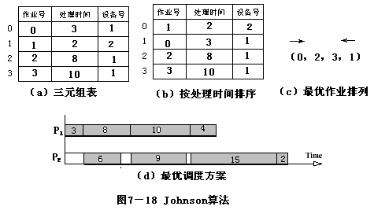
Johnson算法的时间取决于对作业集合的排序，因此，在最坏情况下算法的时间复杂度为O(nlogn)，所需的空间复杂度为O(n)。

